Slide 1


کلیسای فارسی زبان ادمونتون
Edmonton Persian Church
چون ریزد
Chon rizad

Slide 2
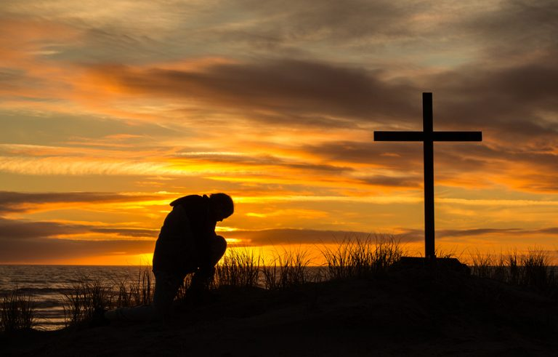
چون ریزد باران روح تو
بر کویر قلبم
Chon rizad barane roohe to
Bar kavire ghalbam

Slide 3
بیابانها بوستان می گردد
با لمس روحت
Beyabanha boostan migardad
Ba lamse roohat

Slide 4
شفایی تازه بخشد
جانم را سـیر گرداند
Shafaey taze bakhshad
Janam ra sir gardanad

Slide 5
سرودی تازه نهد
بر لـبهای ترسانم
Soroodi taze nahad
Bar labhaye tarsanam

Slide 6
آزادیم با لمس او
پیروزیم در نام او
Azadim ba lamse ou
Piroozim dar name ou

Slide 7
بیابان بوستان شود
بوستانها جنگل شوند
Beyaban boostan shavad
Boostanha jangal shavand

Slide 8
چون ریزد باران روح تو
بر کویر قلبم
Chon rizad barane roohe to
Bar kavire ghalbam

Slide 9
بیابانها بوستان می گردد
با لمس روحت
Beyabanha boostan migardad
Ba lamse roohat

Slide 10
شفایی تازه بخشد
جانم را سـیر گرداند
Shafaey taze bakhshad
Janam ra sir gardanad

Slide 11
سرودی تازه نهد
بر لـبهای ترسانم
Soroodi taze nahad
Bar labhaye tarsanam

Slide 12
آزادیم با لمس او
پیروزیم در نام او
Azadim ba lamse ou
Piroozim dar name ou

Slide 13
بیابان بوستان شود
بوستانها جنگل شوند
Beyaban boostan shavad
Boostanha jangal shavand

Slide 14
برکت خداوند با شما

